Slide 1
1 绪论
1.1 信号
1.2 信号的线性放大
1.3 放大电路模型
1.4 放大电路的主要性能指标

Slide 2
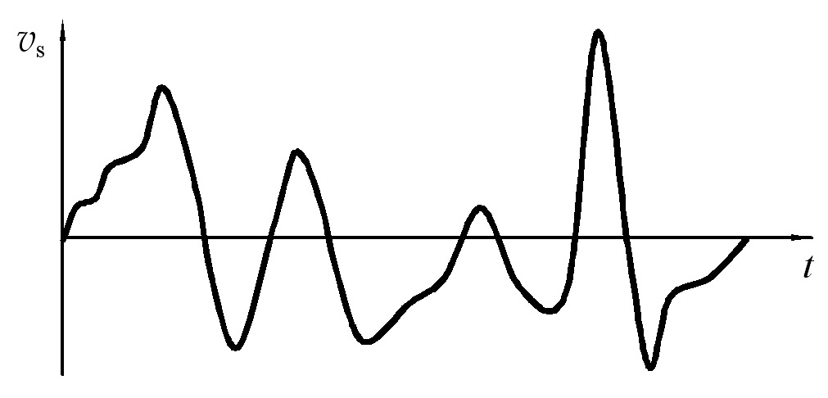
1.1 信号
1. 信号
信号是信息的载体或表达形式
微音器输出的某一段信号的波形

Slide 3
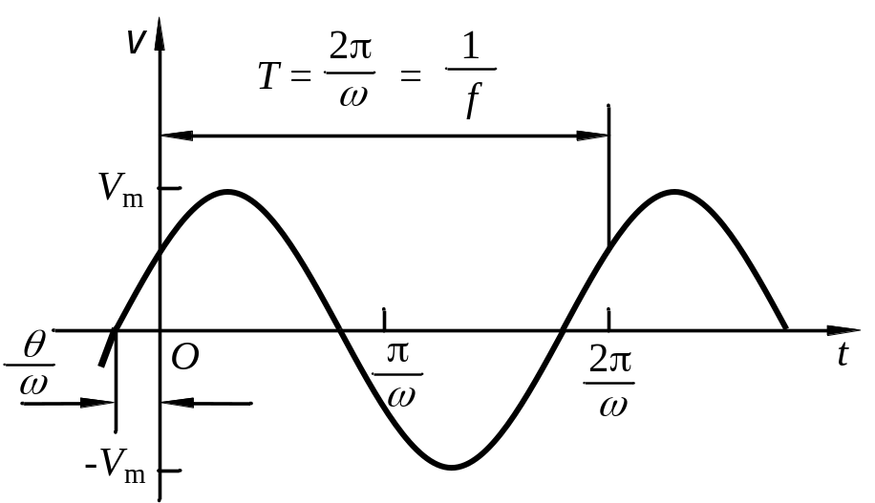
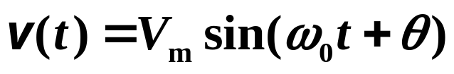
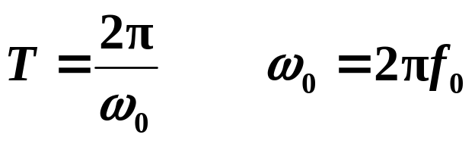
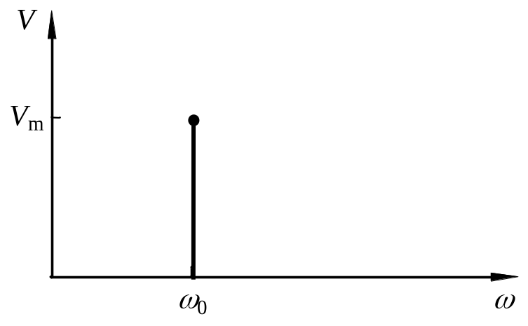
1.1 信号
2. 信号的频谱
时域
正弦信号
频域

Slide 4
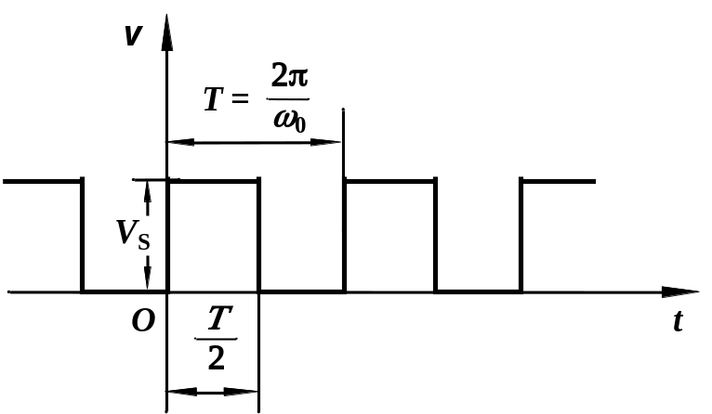
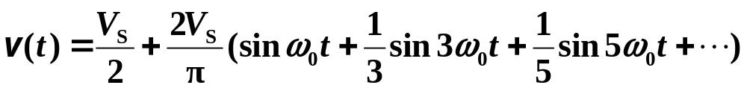
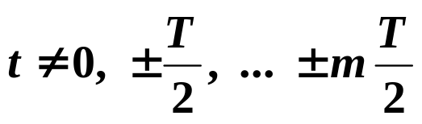
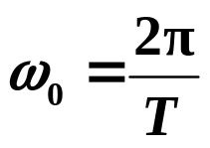

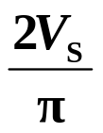
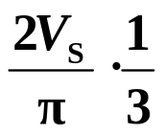
1.1 信号
2. 信号的频谱
方波信号
满足狄里赫利条件，展开成傅里叶级数
方波的时域表示
其中
——基波角频率
——直流分量
——基波分量
——三次谐波分量

Slide 5
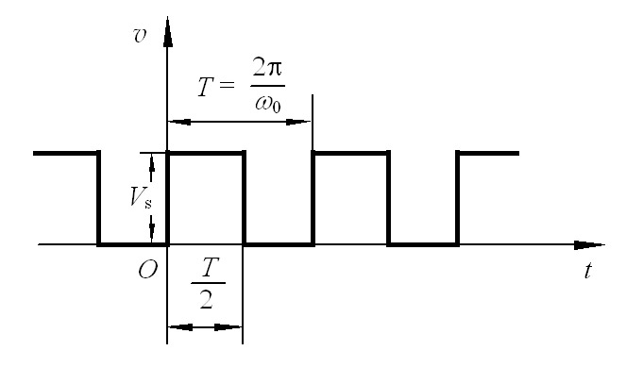
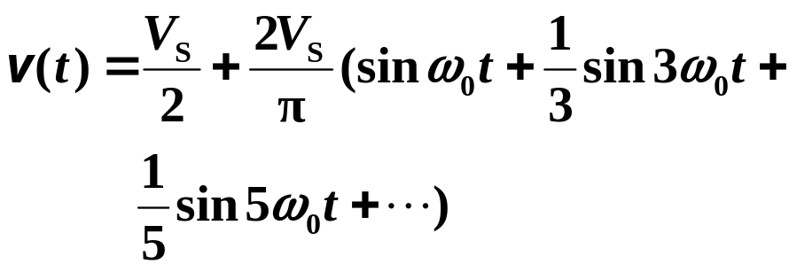
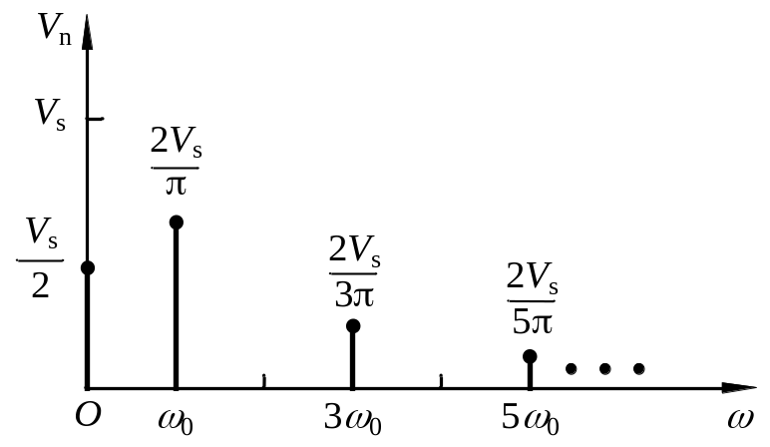
1.1 信号
2. 信号的频谱
方波信号
方波的时域表示
幅度谱

Slide 6
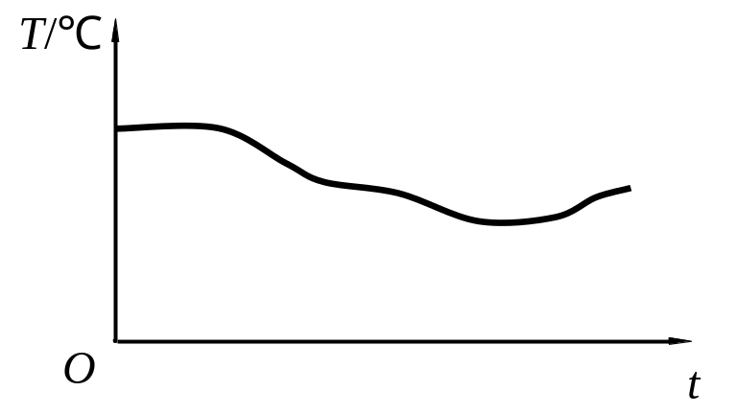
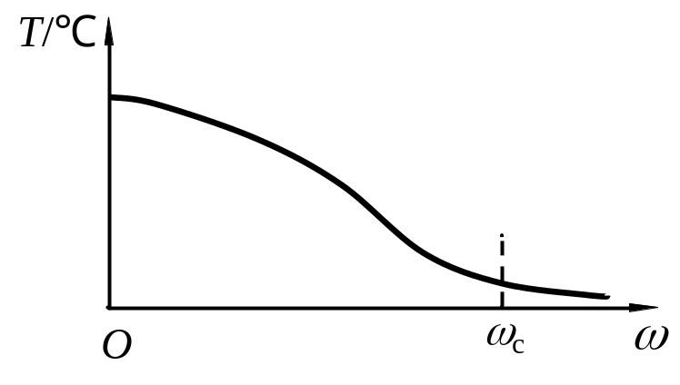


1.1 信号
2. 信号的频谱
非周期信号
傅里叶变换：
周期信号
离散频率函数
气温波形
非周期信号
连续频率函数
非周期信号包含了所有可能的频率成分
——截止角频率
幅度频谱密度（示意图）
实际电路的处理能力是有限的

Slide 7
1.1 信号
3. 模拟信号和数字信号
模拟信号：在时间和幅值上都是连续的信号。
数字信号：在时间和幅值上都是离散的信号。
处理模拟信号的电子电路称为模拟电路。

Slide 8
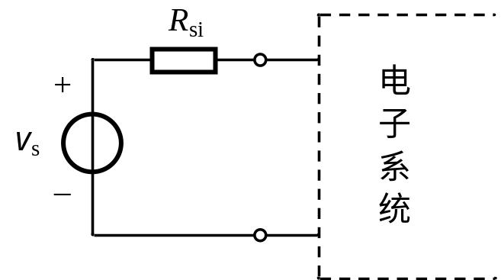
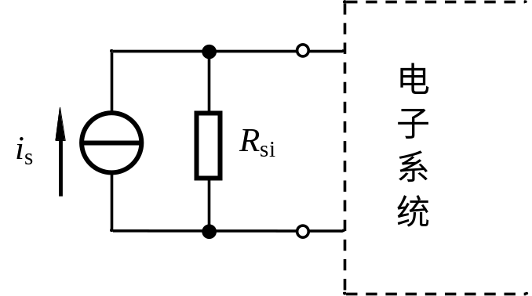
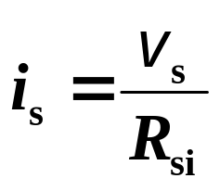
1.1 信号
4. 电信号的电路表示
转换
戴维宁
诺顿
电压源等效电路
电流源等效电路

Slide 9
1 导论
1.1 信号
1.2 信号的线性放大
1.3 放大电路模型
1.4 放大电路的主要性能指标

Slide 10
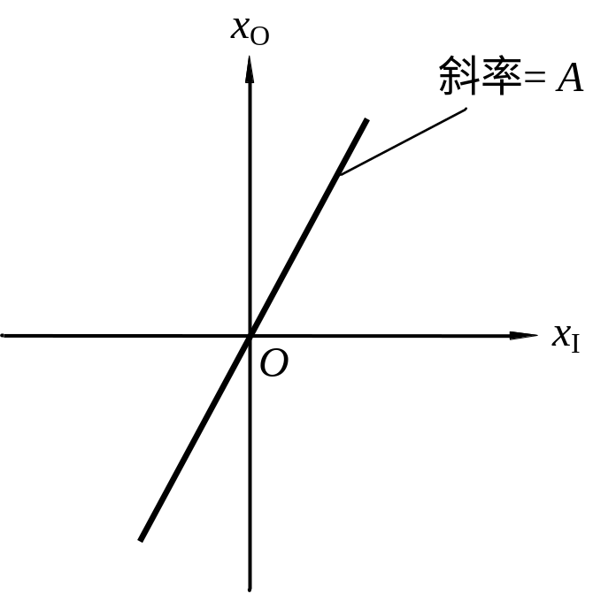


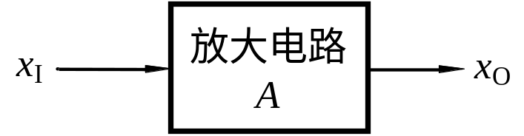
1.2 信号的线性放大
1. 抽象层面的理解
x_{I} ——自变量
x_{O} ——因变量
A为常数时x_{O}与x_{I}呈线性关系。
传输特性曲线
当x_{I}是电路的输入信号，x_{O}是电路的输出信号时，A就是电路的增益（放大倍数）。

Slide 11
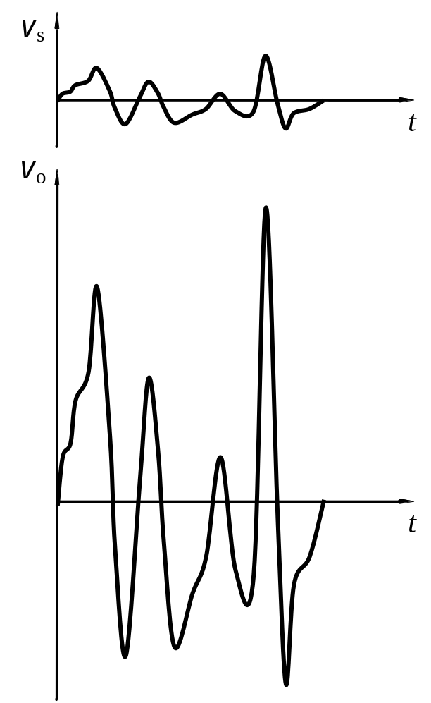
1.2 信号的线性放大
1. 抽象层面的理解
当x_{I} = v_{s}，x_{O}= v_{o}，A>1时
线性放大的特点表现为任何一点的电压幅值被放大的程度完全相同，也反映了输入对输出的控制 。
话筒电压信号的线性放大

Slide 12
1.2 信号的线性放大
2. 实现线性放大的条件
放大后输出能量大于输入能量就要求：
放大电路需要能量供给
|A| > 1，且保持常数
实际上，只有在一定的幅值范围和一定的频率范围内，放大电路的A才能基本保持常数。

Slide 13
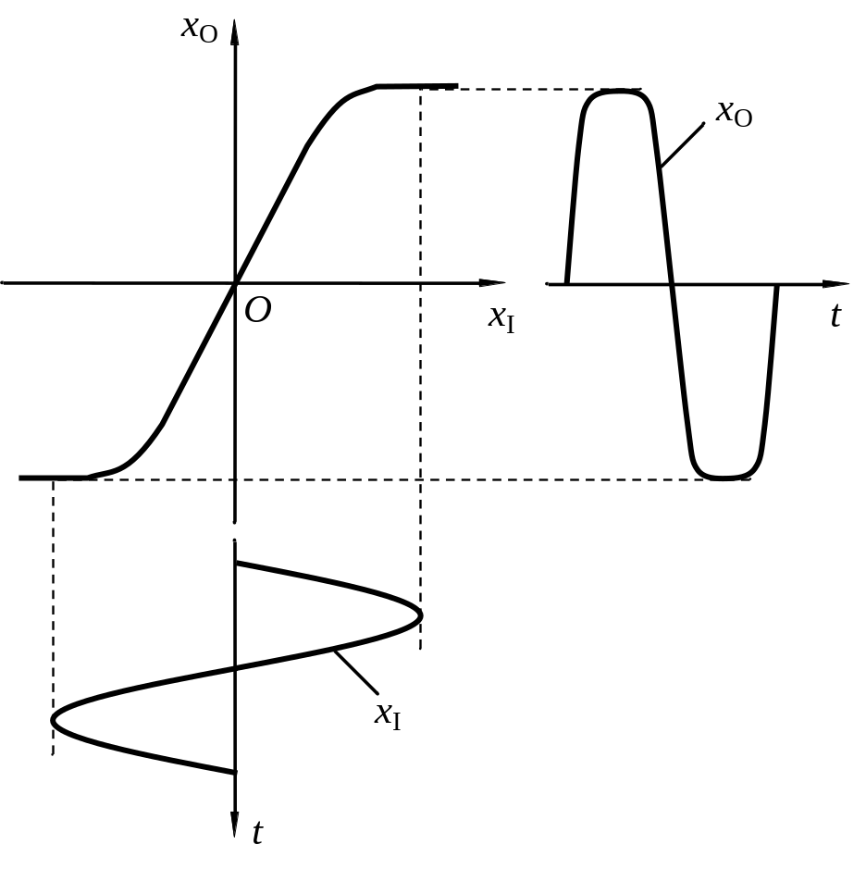
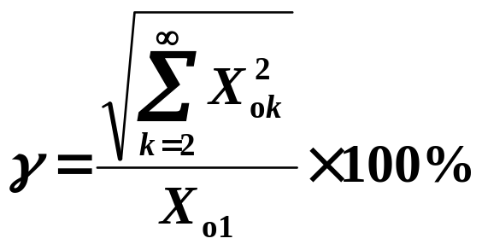
1.2 信号的线性放大
2. 实现线性放大的条件
放大电路输出幅值有限导致的非线性失真
非线性失真
用非线性失真系数来衡量放大电路的非线性失真程度：
X_{o1}是输出信号基波分量的有效值，X_{ok}是各高次谐波分量的有效值，k为正整数

Slide 14
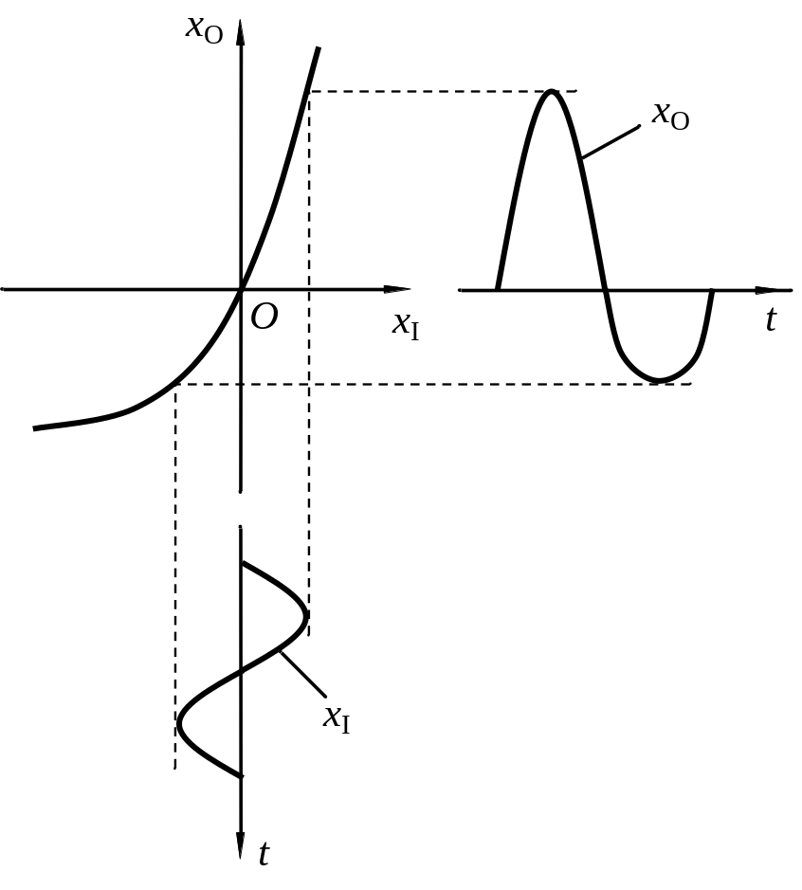
1.2 信号的线性放大
2. 实现线性放大的条件
非线性器件导致的失真
非线性失真
当信号中含有复合频率成分（如方波信号）时，放大电路必须对信号频带内（ω <ω_{c}）所有频率成分的分量具有相同的放大能力，否则也会造成信号失真。

Slide 15
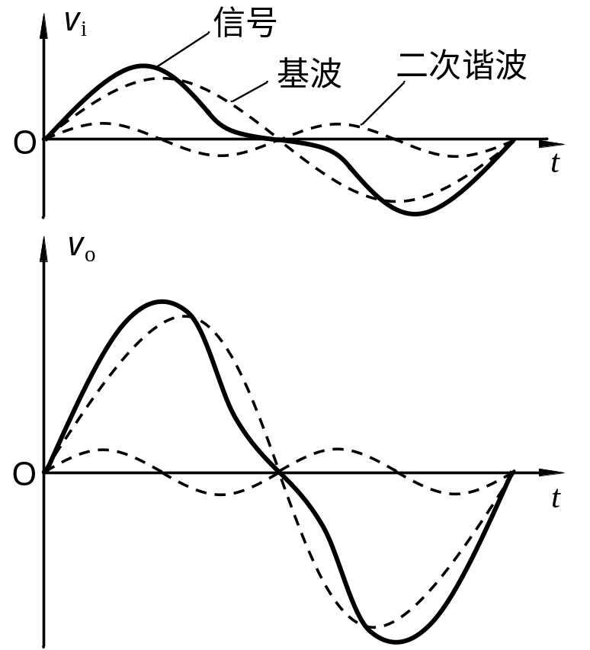
1.2 信号的线性放大
2. 实现线性放大的条件
频率失真（线性失真）
当放大基波幅值的倍数大于放大二次谐波的倍数时，复合波形出现失真。
幅度失真：
放大电路对信号中不同频率分量的放大倍数不同而产生的失真。

Slide 16
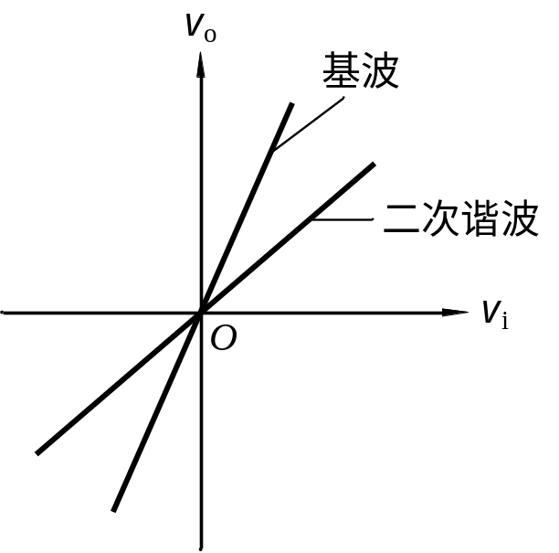
1.2 信号的线性放大
2. 实现线性放大的条件
频率失真（线性失真）
此时的传输特性曲线

Slide 17
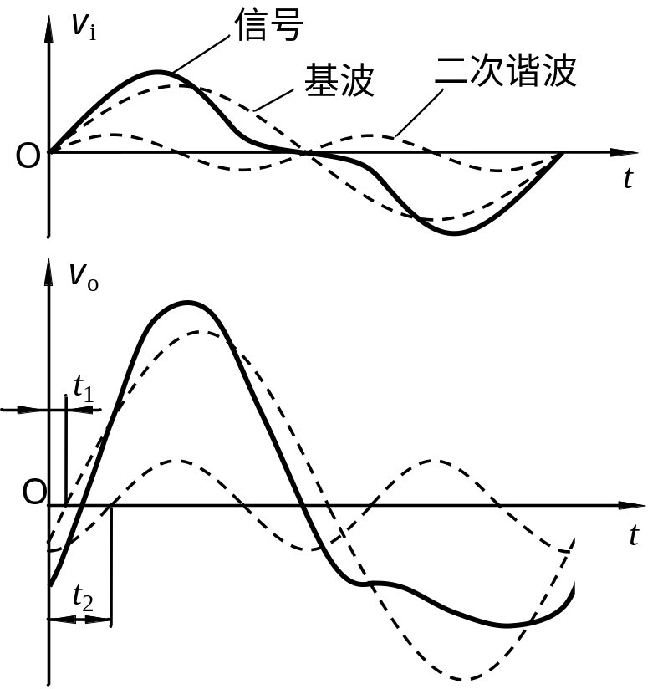
1.2 信号的线性放大
2. 实现线性放大的条件
频率失真（线性失真）
如果基波分量和二次谐波分量经放大电路产生不同的时延，则复合波形出现失真。
相位失真：
放大电路对信号中不同频率分量产生的时延不同而出现的失真。
幅度失真和相位失真通常都是同时发生的，它们统称为频率失真，也称为线性失真。

Slide 18
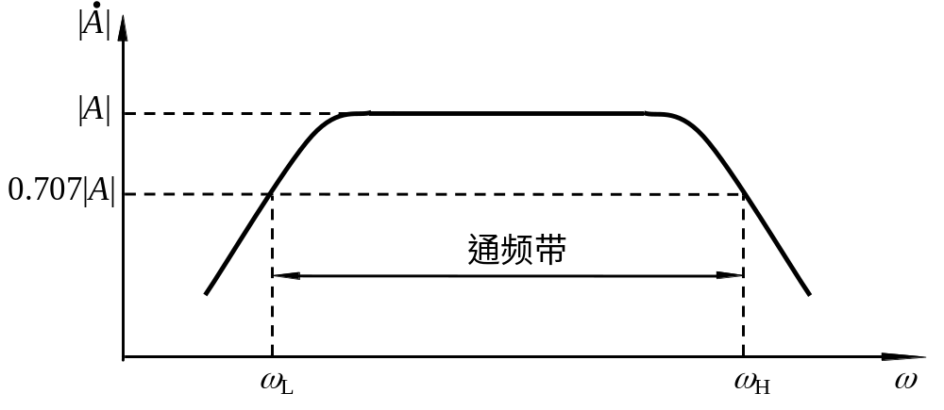
1.2 信号的线性放大
2. 实现线性放大的条件
频率失真（线性失真）
频率失真与非线性失真的本质差别是，频率失真不会产生输入信号中没有的、新的频率分量，非线性失真则不然。
ω_{H}——上限角频率
ω_{L} ——下限角频率
BW = ω_{H} − ω_{L}——带宽
或
f _{H}——上限频率
f _{L} ——下限频率
BW = f_{H} − f_{L} ——带宽
增益随频率变化的关系
放大电路放大正弦波时会出现频率失真吗？

Slide 19
1.2 信号的线性放大
2. 实现线性放大的条件
信号幅值范围内增益为常数；
带宽与输入信号频带相匹配；
对信号所有频率分量时延(群时延)相同。

Slide 20
1 导论
1.1 信号
1.2 信号的线性放大
1.3 放大电路模型
1.4 放大电路的主要性能指标

Slide 21
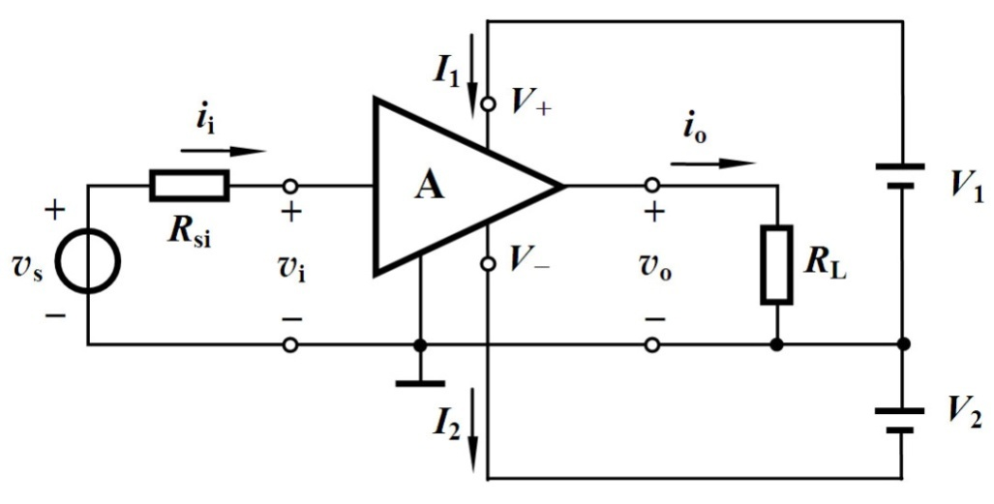
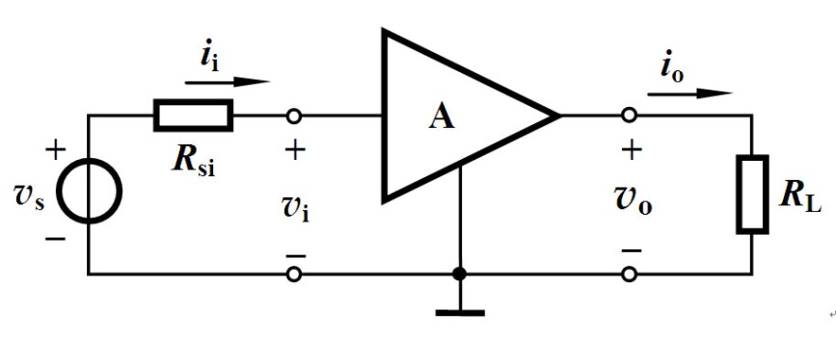
1.3 放大电路模型
1. 信号放大时电路的一般构成
信号源
负载
简化形式
需要供电电源；是双口网络。
接地符号“⊥”的含义
电路中的电位参考基准点，定义为零电位。
也是输入、输出和电源的“共同端”。

Slide 22
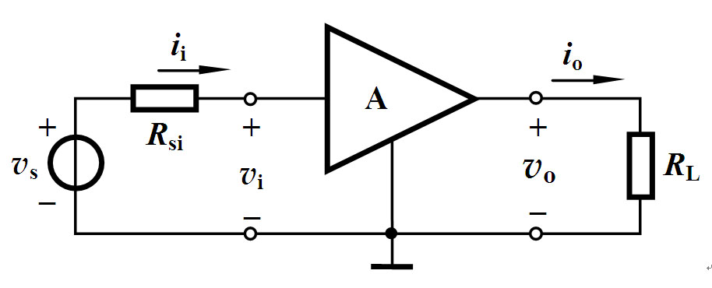
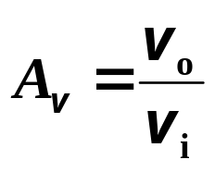
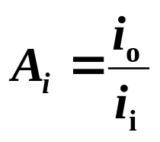
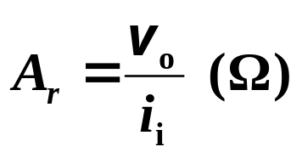
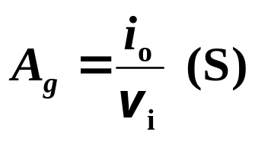
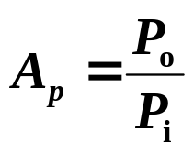
1.3 放大电路模型
2. 放大电路增益形式
电压增益（电压放大倍数）
电流增益
增益分贝数表示
电压增益= 20lg|A_{v}| dB
互阻增益
电流增益= 20lg|A_{i} | dB
互导增益
功率增益= 10lgA_{p} dB
功率增益

Slide 23
1.3 放大电路模型
3. 放大电路模型
放大电路是一个双口网络。从端口特性来研究放大电路，可将其等效成具有某种端口特性的等效电路。（此处均忽略了电抗元件的影响。）
输入端口特性可以等效为一个输入电阻
输出端口可以根据不同情况等效成不同的电路形式

Slide 24


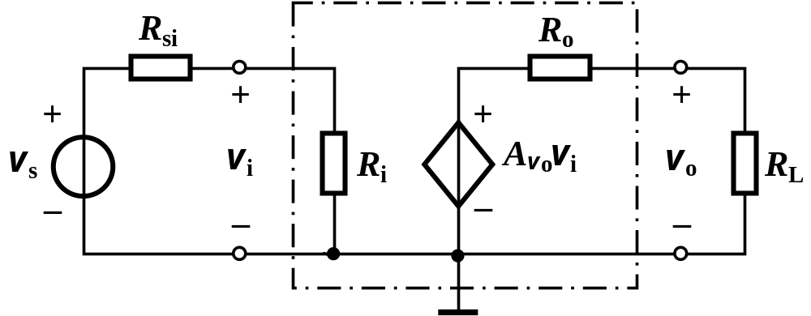

1.3 放大电路模型
3. 放大电路模型
电压放大模型
——负载开路时的
电压增益
—— 放大电路的
输入电阻
—— 放大电路的
输出电阻

Slide 25
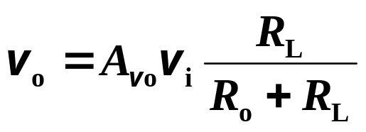

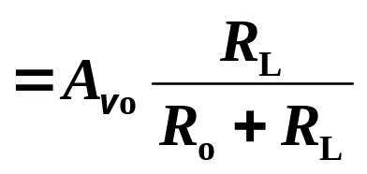


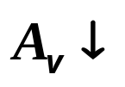

1.3 放大电路模型
3. 放大电路模型
电压放大模型
由输出回路得
则电压增益为
即负载的大小会影响增益的大小
要想减小负载的影响，则希望
由此可见
理想情况

Slide 26
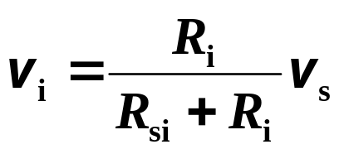


1.3 放大电路模型
3. 放大电路模型
电压放大模型
在输入回路
有
即信号源内阻会导致输入信号衰减
要想减小衰减，则希望
理想情况

Slide 27
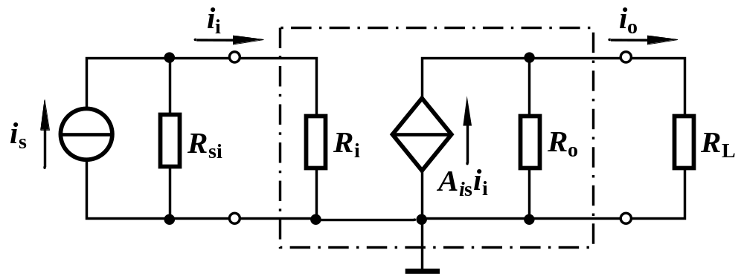
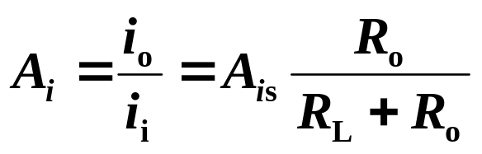
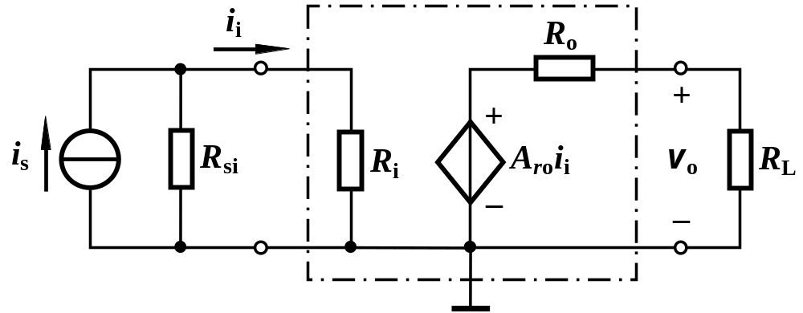
1.3 放大电路模型
3. 放大电路模型
电流放大模型
电流增益
互阻放大模型

Slide 28
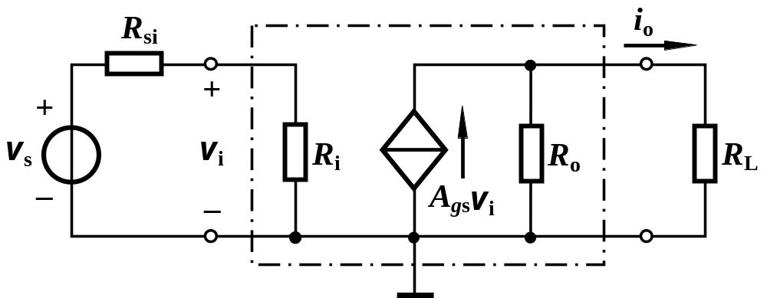
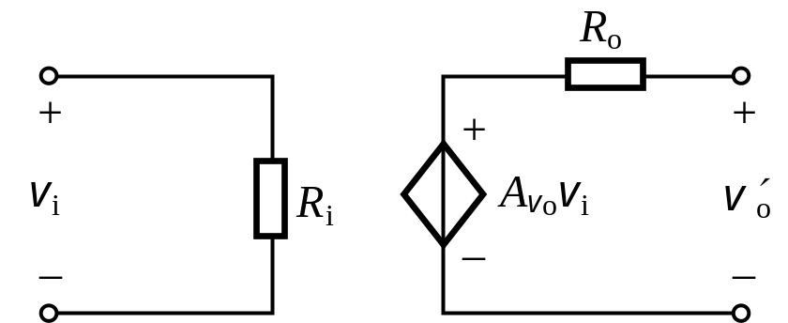
1.3 放大电路模型
3. 放大电路模型
互导放大模型
隔离放大模型

Slide 29
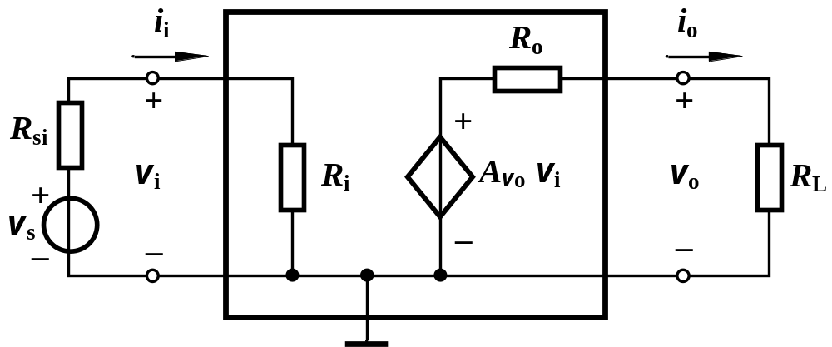
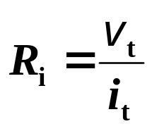
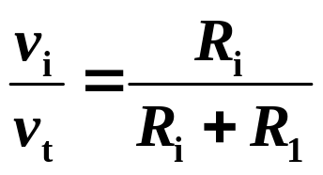



1.4 放大电路的主要性能指标
1. 输入电阻
或

Slide 30


1.4 放大电路的主要性能指标
2. 输出电阻
注意：输入、输出电阻为交流电阻

Slide 31







1.4 放大电路的主要性能指标
3. 增益
反映放大电路在输入信号控制下，将供电电源能量转换为输出信号能量的能力。
四种增益
其中
常用分贝（dB）表示。
“甲放大电路的增益为-20倍”和“乙放大电路的增益为-20dB”，问哪个电路的增益大？

Slide 32





4. 频率响应
A.频率响应及带宽
在输入正弦信号情况下，输出随输入信号频率连续变化的稳态响应，称为放大电路的频率响应。
电压增益可表示为
其中
或写为

Slide 33






4. 频率响应
A.频率响应及带宽
3dB 频率点（半功率点）
3dB 频率点（半功率点）
普通音响系统放大电路的幅频响应
其中
高频区
低频区
直流放大电路的幅频响应与此有何区别？
中频区

